Slide 1



Выступление заместителя председателя
Контрольно-счетной палаты Ставропольского края
Горло Сергея Алексеевича
Практика взаимодействия
контрольно-счетных органов Ставропольского края
с правоохранительными органами

Slide 2

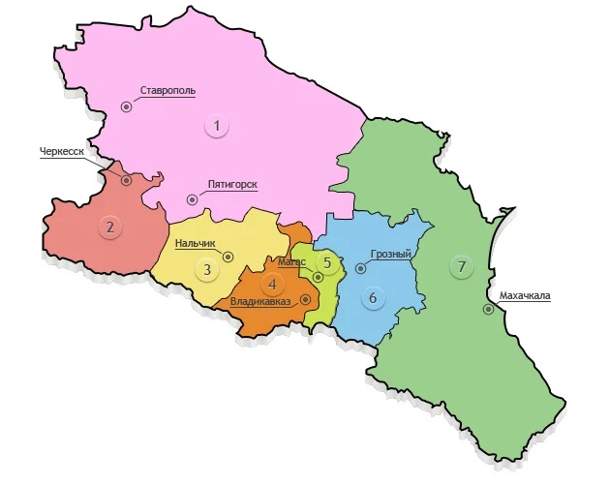
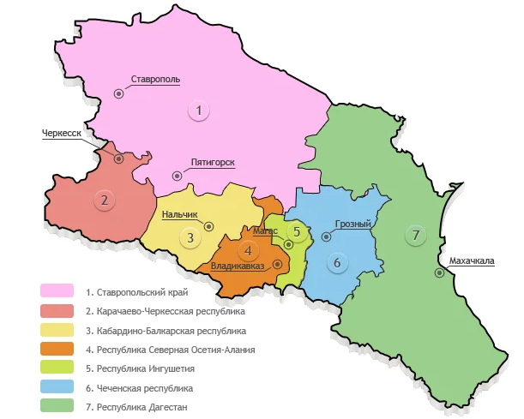


Северо-Кавказский федеральный округ
КОНТРОЛЬНО-СЧЕТНАЯ ПАЛАТА
СТАВРОПОЛЬСКОГО КРАЯ
СЕВЕРО-КАВКАЗСКИЙ
федеральный округ
129 контрольно-счетных органов муниципальных образований

Slide 3
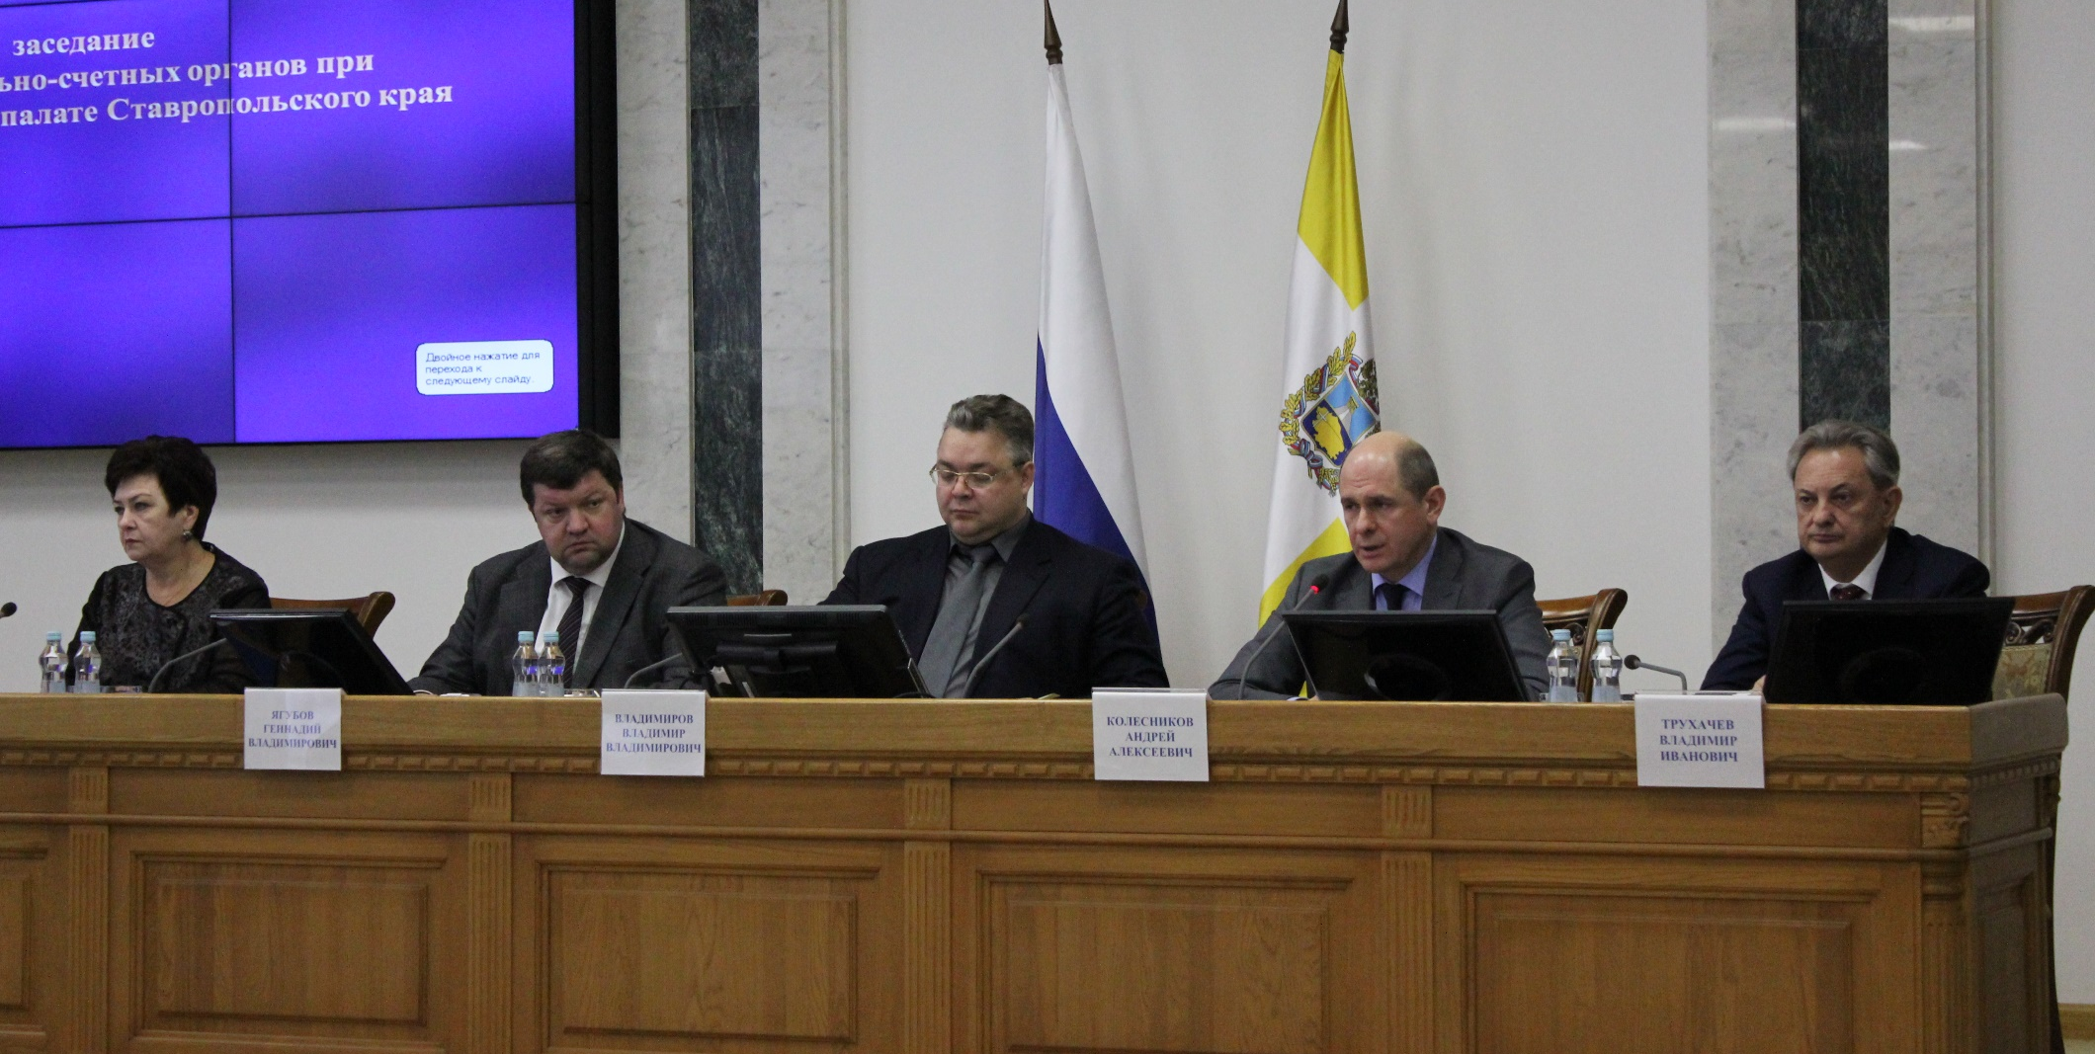
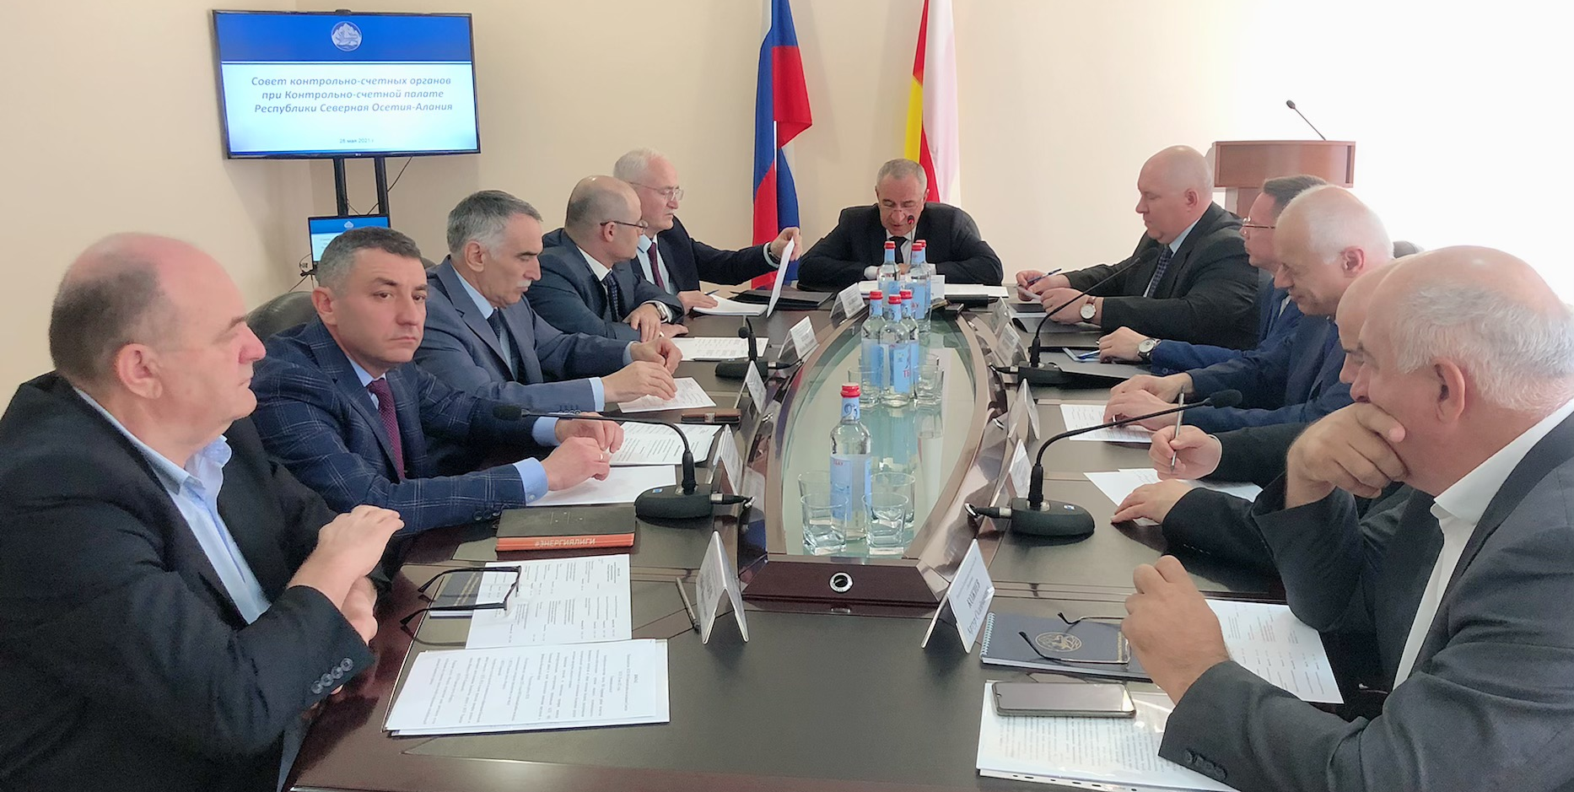
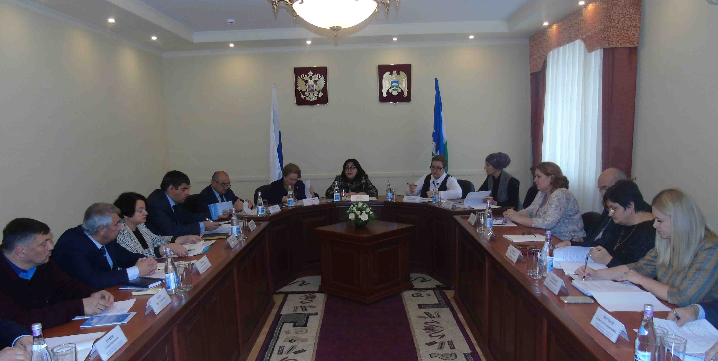
Взаимодействие контрольно-счетных органов
Северо-Кавказского федерального округа
КОНТРОЛЬНО-СЧЕТНАЯ ПАЛАТА
СТАВРОПОЛЬСКОГО КРАЯ
СЕВЕРО-КАВКАЗСКИЙ
федеральный округ
Отделение Совета контрольно-счетных органов при Счетной палате
Российской Федерации в Северо-Кавказском федеральном округе
Региональные объединения контрольно-счетных органов
в Северо-Кавказском федеральном округе

Slide 4
Результаты деятельности
контрольно-счетных органов муниципальных образований СКФО
КОНТРОЛЬНО-СЧЕТНАЯ ПАЛАТА
СТАВРОПОЛЬСКОГО КРАЯ
2020 год
1549 – проведено мероприятий
562 – контрольных мероприятия
987 – экспертно-аналитических мероприятий
Выявлено нарушений – 5,243 млрд. руб.
2,54 млрд. руб. – нарушения в сфере управления и распоряжения государственной (муниципальной) собственностью
318 – представлений (предписаний)
182 – направлено материалов в правоохранительные органы
740 – подготовлено экспертных заключений
654 млн. руб. – сумма финансовых нарушений

Slide 5











Взаимодействие Контрольно-счетной палаты Ставропольского края
КОНТРОЛЬНО-СЧЕТНАЯ ПАЛАТА
СТАВРОПОЛЬСКОГО КРАЯ
Счетная палата РФ
КСО муниципальных образований СК
Прокуратура СК
Главное управление МВД по СК
СУ СК по Ставропольскому краю
УФСБ по Ставропольскому краю
УФК по Ставропольскому краю
Министерство финансов Ставропольского края
УФНС по Ставропольскому краю
УФАС по Ставропольскому краю

Slide 6

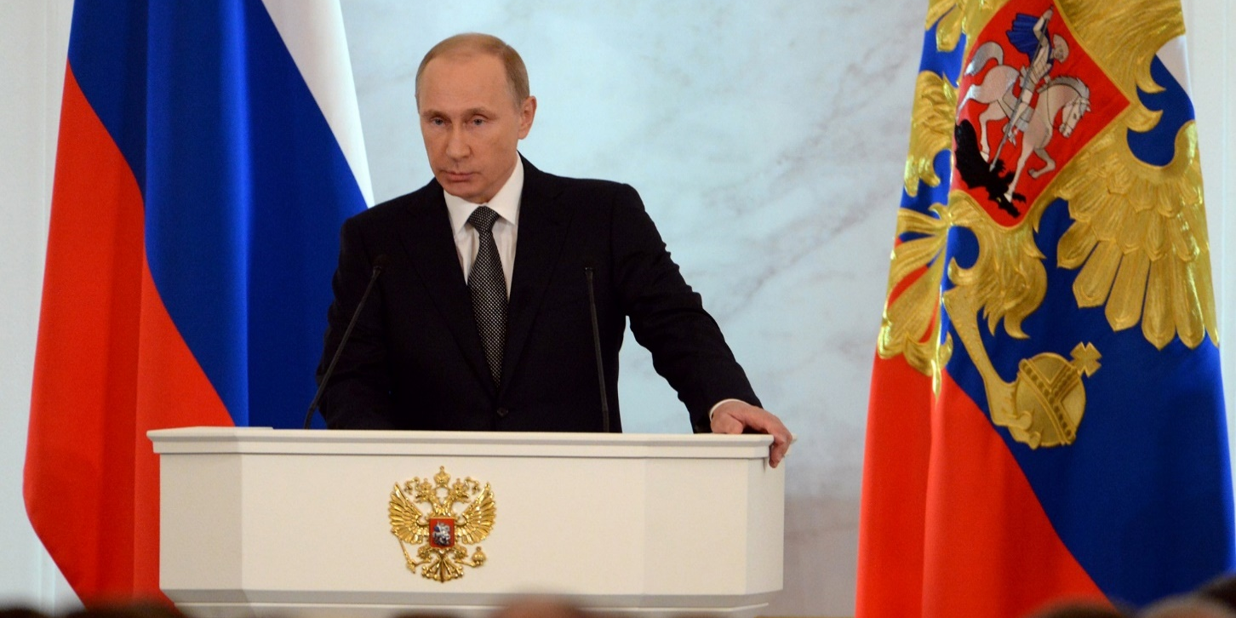
Взаимодействие Контрольно-счетной палаты Ставропольского края
с правоохранительными органами
КОНТРОЛЬНО-СЧЕТНАЯ ПАЛАТА
СТАВРОПОЛЬСКОГО КРАЯ
«Сегодня появились новые возможности для более тесного взаимодействия с
правоохранительными структурами. Материалы о хищениях государственных
средств, о нарушениях законодательства, полученные Счетной палатой,
безусловно, должны ложиться в основу и становиться предметом самого
тщательного расследования»

Slide 7





Взаимодействие Контрольно-счетной палаты Ставропольского края
с правоохранительными органами
КОНТРОЛЬНО-СЧЕТНАЯ ПАЛАТА
СТАВРОПОЛЬСКОГО КРАЯ
Прокуратура СК
Главное управление МВД по СК
УФСБ по Ставропольскому краю
Следственное управление СК по Ставропольскому краю
Иные правоохранительные органы СК

Slide 8
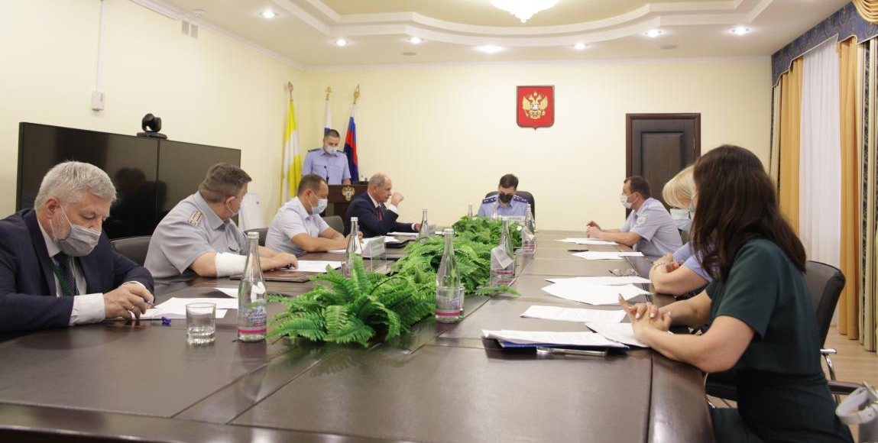
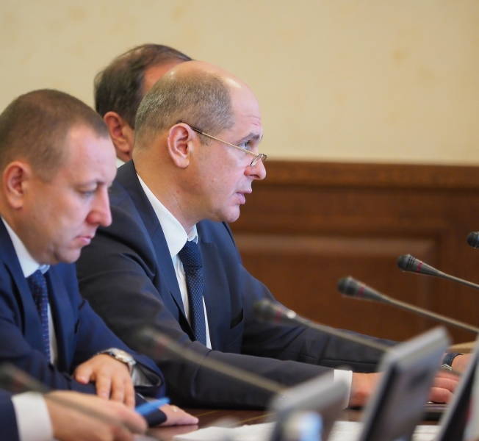
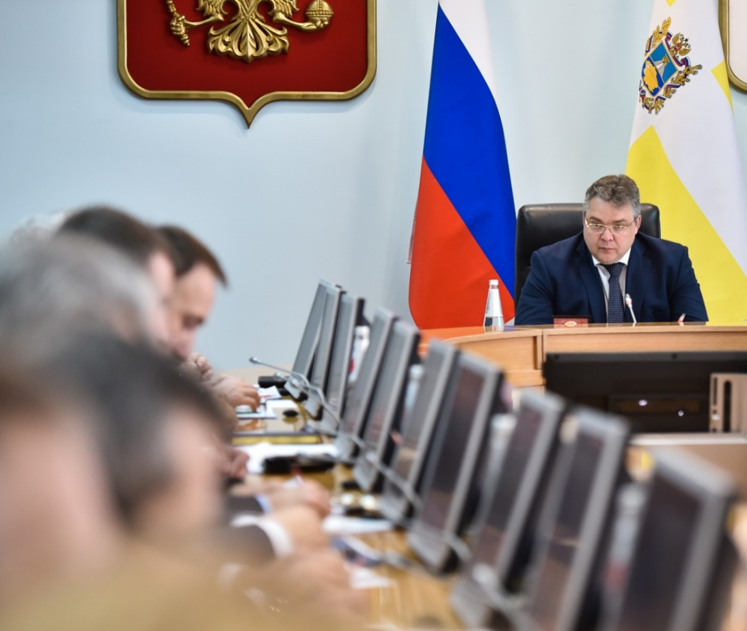
Взаимодействие Контрольно-счетной палаты Ставропольского края
с правоохранительными органами
КОНТРОЛЬНО-СЧЕТНАЯ ПАЛАТА
СТАВРОПОЛЬСКОГО КРАЯ
Комиссия при Губернаторе Ставропольского края по координации работы по противодействию коррупции в Ставропольском крае
Межведомственная рабочая группа правоохранительных и контрольно-надзорных органов в сфере противодействия коррупции

Slide 9
Взаимодействие Контрольно-счетной палаты Ставропольского края
с правоохранительными органами
КОНТРОЛЬНО-СЧЕТНАЯ ПАЛАТА
СТАВРОПОЛЬСКОГО КРАЯ
Заключены соглашения о взаимодействии
Проведение совместных контрольных мероприятий
Обмен информацией о выявленных финансовых нарушениях
Участие инспекторского состава в проверках правоохранительных органов

Slide 10
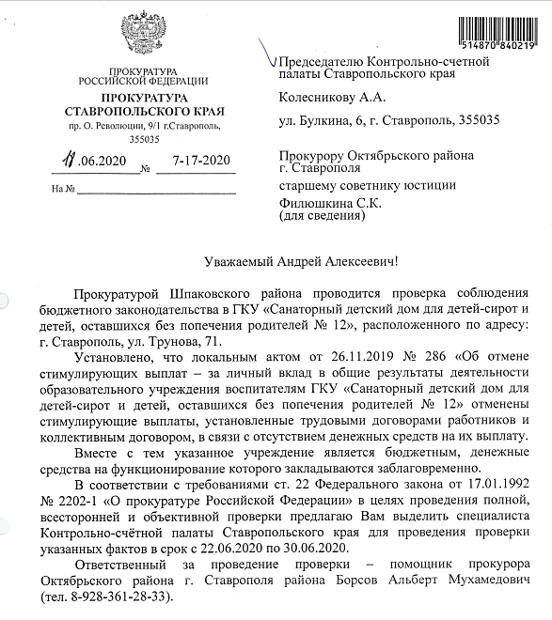
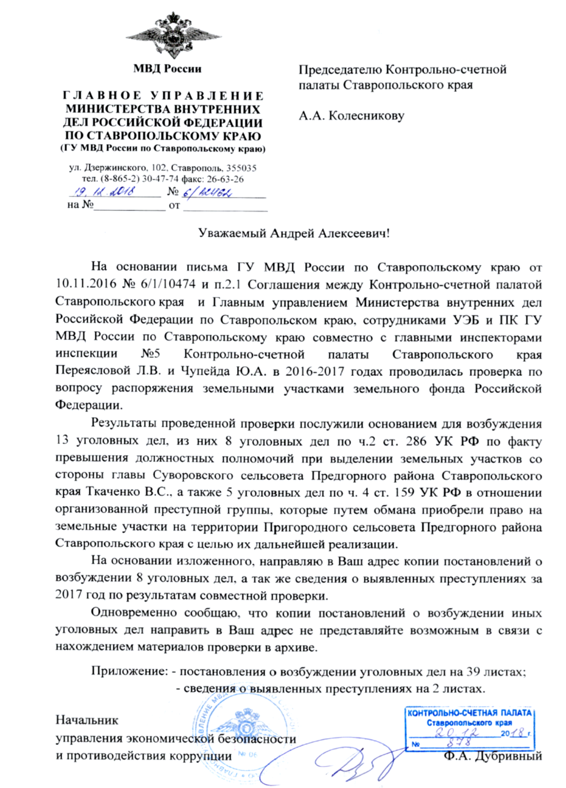
Взаимодействие Контрольно-счетной палаты Ставропольского края
с правоохранительными органами
КОНТРОЛЬНО-СЧЕТНАЯ ПАЛАТА
СТАВРОПОЛЬСКОГО КРАЯ

Slide 11
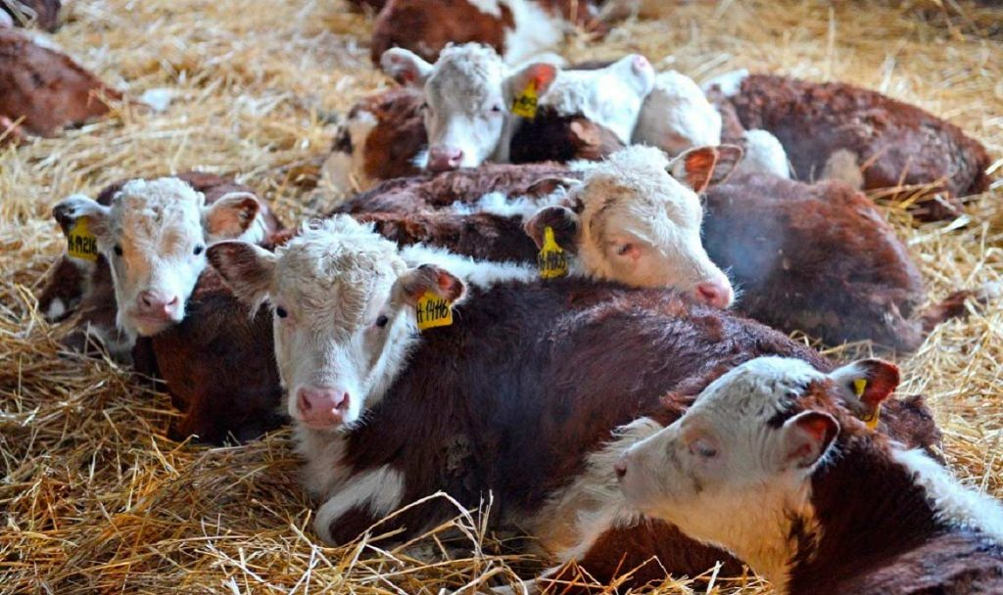


Взаимодействие Контрольно-счетной палаты Ставропольского края
с правоохранительными органами
КОНТРОЛЬНО-СЧЕТНАЯ ПАЛАТА
СТАВРОПОЛЬСКОГО КРАЯ
Проверка использования средств, выделенных на поддержку начинающих фермеров
и развитие семейных животноводческих ферм в рамках реализации
ГП Ставропольского края «Развитие сельского хозяйства»
материалы проверки направлены в прокуратуру
Проверка использования средств, выделенных на поддержку начинающих фермеров и развитие семейных животноводческих ферм в рамках реализации
ГП Ставропольского края «Развитие сельского хозяйства»
Суд удовлетворил требования о взыскании
в бюджет Ставропольского края
25 млн. рублей
прокурор обратился в Суд с исками о признании недействительными соглашений о предоставлении грантов

Slide 12
Взаимодействие Контрольно-счетной палаты Ставропольского края
с правоохранительными органами
КОНТРОЛЬНО-СЧЕТНАЯ ПАЛАТА
СТАВРОПОЛЬСКОГО КРАЯ
2019 – 2020 годы
Выявлено нарушений
Финансовых нарушений
Неэффективное использование
бюджетных средств
167,9
млн. руб.
244,9
млн. руб.
Возбуждено уголовных дел
25
По результатам проверок КСП Ставропольского края возбуждено уголовных дел ………………….. 35

Slide 13
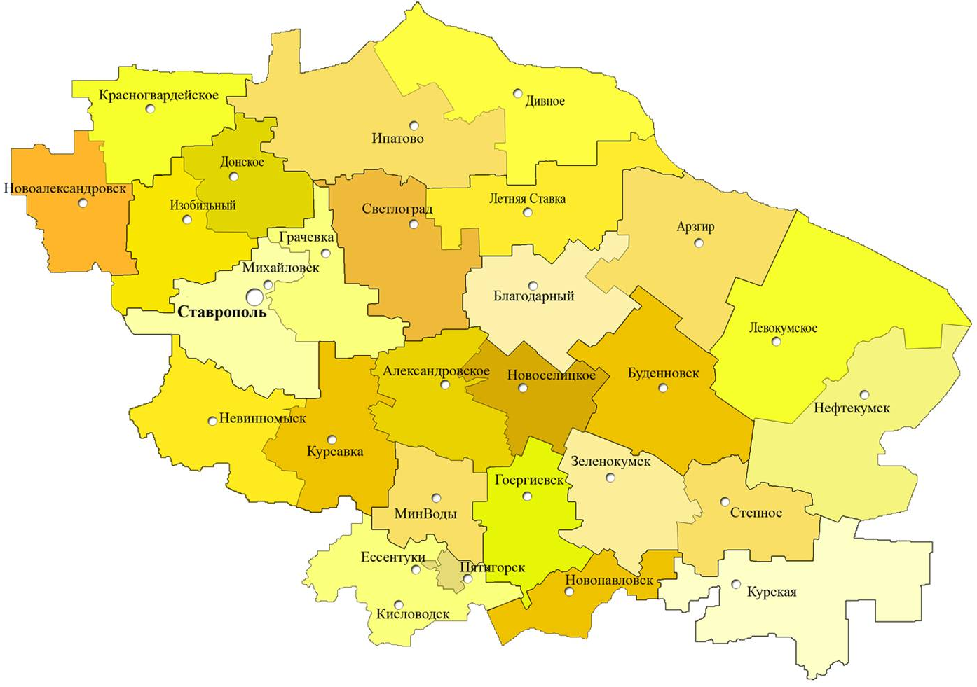
Взаимодействие Контрольно-счетной палаты Ставропольского края
с КСО муниципальных образований Ставропольского края
КОНТРОЛЬНО-СЧЕТНАЯ ПАЛАТА
СТАВРОПОЛЬСКОГО КРАЯ
33 - КСО муниципальных образований

Slide 14

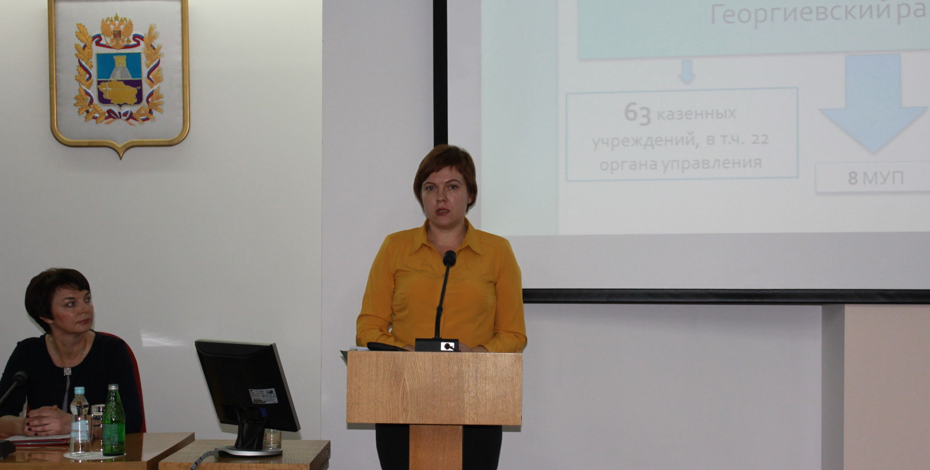
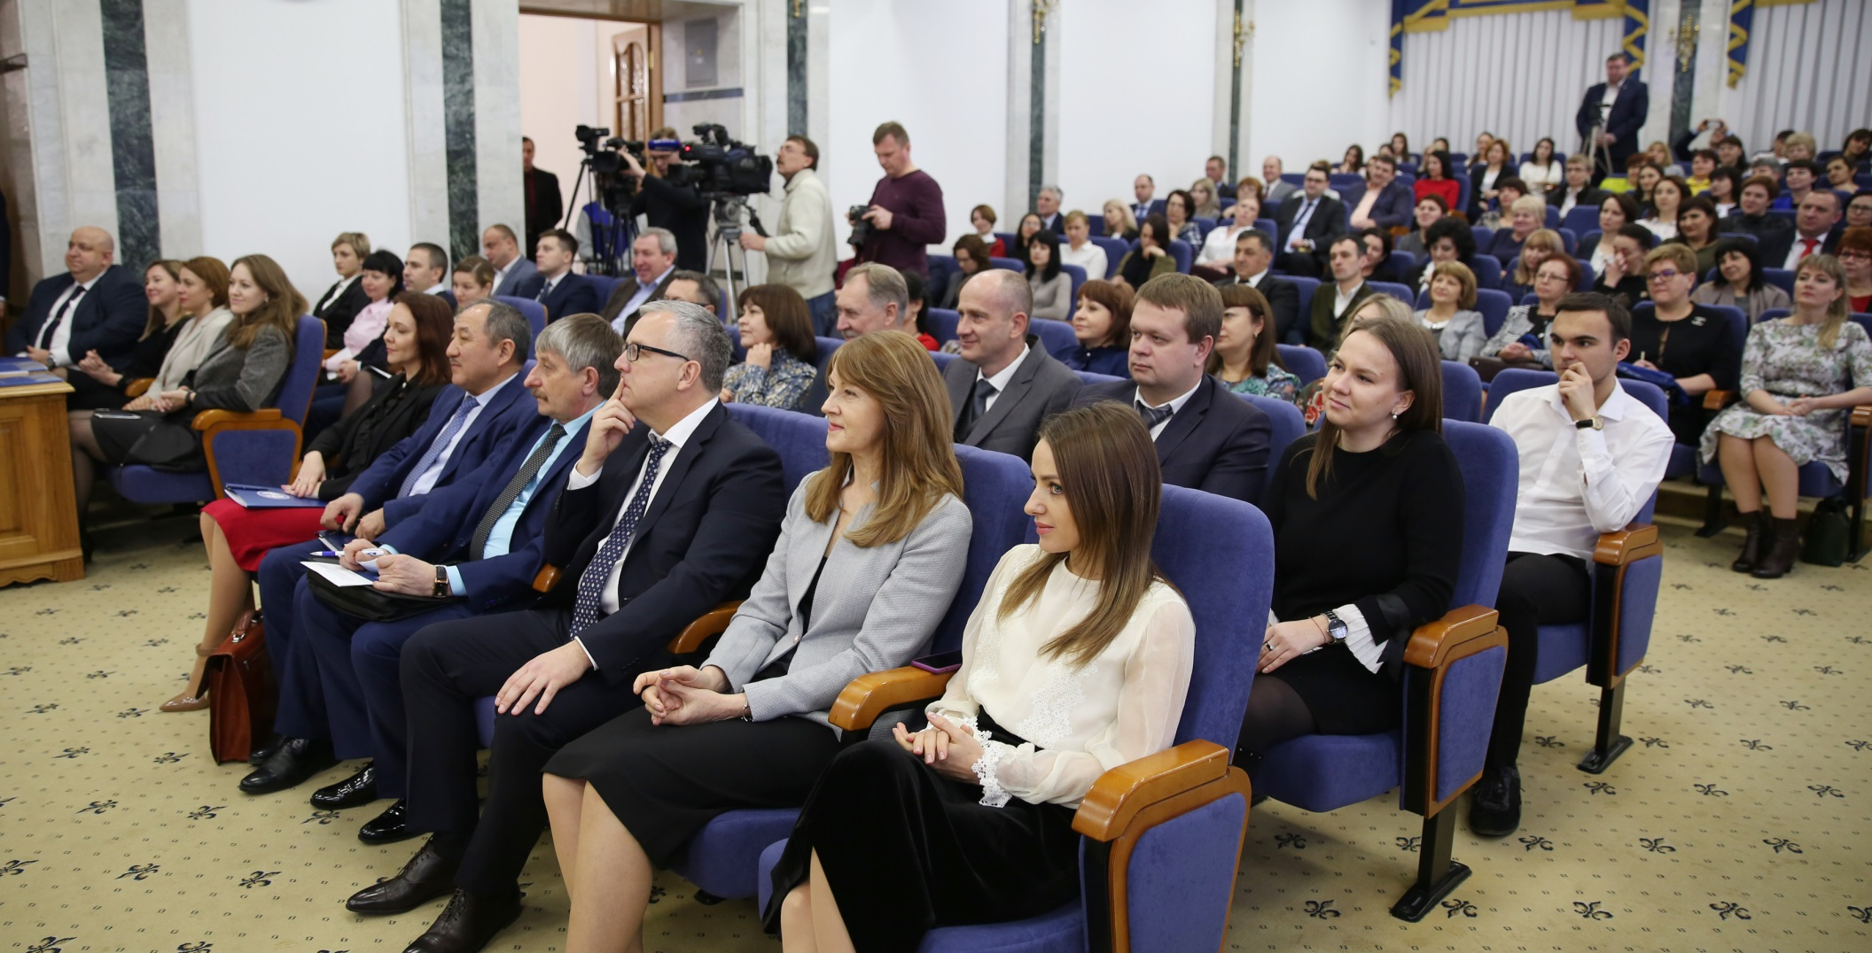
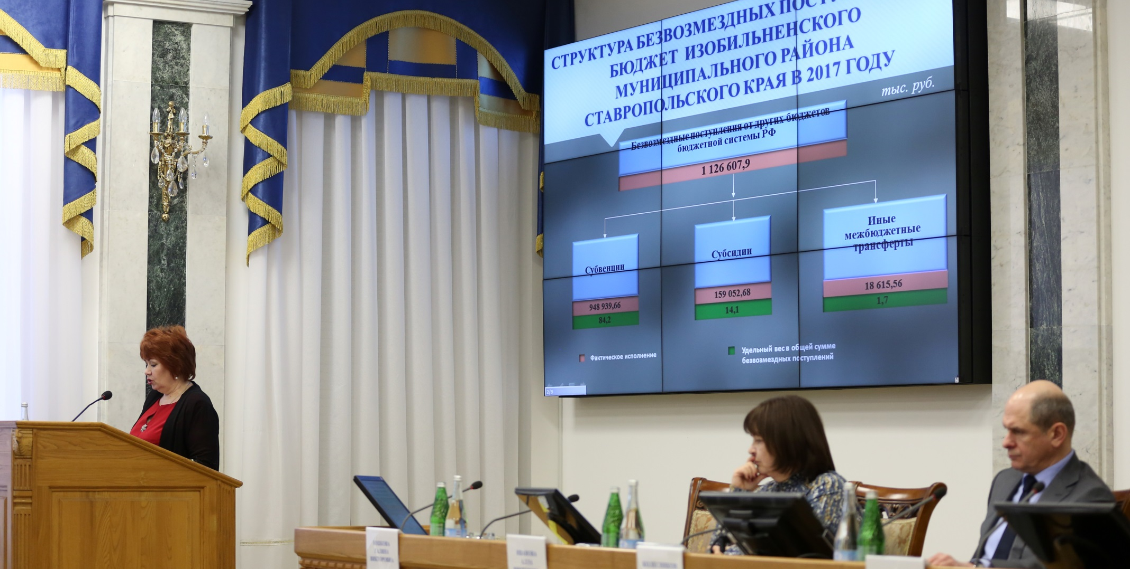
Взаимодействие Контрольно-счетной палаты Ставропольского края
с КСО муниципальных образований Ставропольского края
КОНТРОЛЬНО-СЧЕТНАЯ ПАЛАТА
СТАВРОПОЛЬСКОГО КРАЯ
Контрольно-счетная палата
Георгиевского городского округа
                Контрольно-счетная палата
                города-курорта Ессентуки
Контрольно-счетная палата
города-курорта Железноводска
                Контрольно-счетная палата
                города-курорта Кисловодска
Контрольно-счетная палата
города Лермонтова
                Контрольно-счетная палата
                города Ставрополя
Контрольно-счетная палата
Советского городского округа
                Контрольно-счетный орган
                Благодарненского городского округа
Контрольно-счетная палата
Нефтекумского городского округа
                Контрольно-счетная палата
                Кировского городского округа
Контрольно-счетный орган
Изобильненского городского округа
                Контрольно-счетная палата
                Буденновского муниципального округа
Контрольно-счетная палата
Андроповского муниципального округа
                Контрольно-счетный орган
                Арзгирского муниципального округа
Контрольно-счетная палата
Петровского городского округа

Slide 15
Взаимодействие Контрольно-счетной палаты Ставропольского края
с КСО муниципальных образований Ставропольского края
КОНТРОЛЬНО-СЧЕТНАЯ ПАЛАТА
СТАВРОПОЛЬСКОГО КРАЯ
Проверка использования МБТ, предоставленных Изобильненскому муниципальному району и городу Изобильный, а также отдельных вопросов формирования и исполнения бюджета Изобильненского муниципального района и бюджета города Изобильного (совместно с Контрольно-ревизионной комиссией Изобильненского муниципального района Ставропольского края)
Проверка эффективности использования муниципальной собственности, а также анализ финансово-хозяйственной деятельности АО «Теплосеть» города Ставрополя» (совместно с Контрольно-счетной палатой города Ставрополя)
Проверка использования средств, предоставленных бюджету города-курорта Кисловодска на ремонт автомобильных дорог общего пользования местного значения в рамках реализации ГП Ставропольского края «Развитие транспортной системы и обеспечение безопасности дорожного движения» (совместно с Контрольно-счетной палатой города-курорта Кисловодска)
Проверка использования МБТ, предоставленных Труновскому муниципальному округу в 2020 году и истекшем периоде 2021 года, а также отдельных вопросов формирования и исполнения бюджета Труновского муниципального округа (совместно с контрольно-счетным органом Труновского муниципального округа)
Проверка использования МБТ, предоставленных бюджету Новоалександровского городского округа в 2018-2019 годах, а также отдельных вопросов формирования и исполнения бюджета Новоалександровского городского округа (совместно с контрольно-счетным органом Новоалександровского городского округа)
Участие в проводимом Контрольно-счетной палатой города-курорта Кисловодска контрольном мероприятии «Проверка законности использования средств бюджета города-курорта Кисловодска, выделенных МБУДО «Детско-юношеская спортивная школа № 1» города-курорта Кисловодска»

Slide 16
Совместное контрольное мероприятие
с Контрольно-счетной палатой города-курорта Кисловодска
КОНТРОЛЬНО-СЧЕТНАЯ ПАЛАТА
СТАВРОПОЛЬСКОГО КРАЯ
Проверка использования средств, предоставленных бюджету города-курорта Кисловодска на ремонт автомобильных дорог в рамках реализации государственной программы СК «Развитие транспортной системы и обеспечение безопасности дорожного движения»
Сумма финансовых нарушений
Неэффективное использование
133,1
млн. руб.
22,3
млн. руб.
нарушения при формировании и исполнении бюджетов………………………… .132,3 млн. руб.
нарушения при осуществлении государственных (муниципальных) закупок…..429,6 тыс. руб.
нарушения, имеющие признаки коррупционного характера……………………....361,3 тыс. руб.
возбуждено уголовное дело ………… 1

Slide 17
Совместное контрольное мероприятие
с Контрольно-счетной палатой города-курорта Кисловодска
КОНТРОЛЬНО-СЧЕТНАЯ ПАЛАТА
СТАВРОПОЛЬСКОГО КРАЯ
Проверка использования межбюджетных трансфертов, предоставленных бюджету города-курорта Кисловодск, а также анализ формирования неналоговых доходов муниципального образования от использования имущества
4
Возбуждено уголовных дел
Проверка использования межбюджетных трансфертов, предоставленных бюджету города-курорта Кисловодск,
а также анализ формирования неналоговых доходов муниципального образования от использования имущества

Slide 18
Совместное контрольное мероприятие
с Контрольно-счетной палатой города-курорта Кисловодска
КОНТРОЛЬНО-СЧЕТНАЯ ПАЛАТА
СТАВРОПОЛЬСКОГО КРАЯ
Проверка использования межбюджетных трансфертов, предоставленных бюджету города-курорта Кисловодск, а также анализ формирования неналоговых доходов муниципального образования от использования имущества
Объем проверенных средств
Сумма финансовых нарушений
350,8
млн. руб.
31,4
млн. руб.
нарушения в сфере управления и распоряжения государственной (муниципальной) собственностью
18,3
млн. руб.
возбуждено уголовных дел ………… 4

Slide 19
Взаимодействие МКСО Ставропольского края
с правоохранительными органами
КОНТРОЛЬНО-СЧЕТНАЯ ПАЛАТА
СТАВРОПОЛЬСКОГО КРАЯ
37 – заключено соглашений о взаимодействии
222 – проведено совместных КМ и ЭАМ
962 – направлено материалов
13 – возбуждено уголовных дел
30 – возбуждено дел об административных нарушениях
135 – иные меры прокурорского реагирования

Slide 20
Контрольное мероприятие Контрольно-счетной палаты г. Ессентуки
в соответствии с обращением отдела МВД России по г. Ессентуки
КОНТРОЛЬНО-СЧЕТНАЯ ПАЛАТА
СТАВРОПОЛЬСКОГО КРАЯ
Проверка использования средств бюджета города Ессентуки, направленных на содержание административно-управленческого аппарата муниципальных бюджетных дошкольных образовательных учреждений
возбуждено уголовных дел
Проверка использования средств бюджета города Ессентуки, направленных на содержание административно-управленческого аппарата муниципальных бюджетных дошкольных образовательных учреждений
финансовые нарушения
2
1,02
млн. руб.
Ессентуки
Ессентуки

Slide 21
Совместное КМ Контрольно-счетной палаты Буденовского муниципального округа
с отделом МВД по Буденновскому району и отделом УФСБ в г. Буденовске
КОНТРОЛЬНО-СЧЕТНАЯ ПАЛАТА
СТАВРОПОЛЬСКОГО КРАЯ
Проверка обоснованности расходования средств бюджета
муниципального образования Терского сельсовета
Неправомерное расходование
бюджетных средств
Возбуждено уголовное дело
Проверка обоснованности расходования средств бюджета муниципального образования Терского сельсовета
Буденновск
Буденновск

Slide 22
Взаимодействие МКСО Ставропольского края
с правоохранительными органами
КОНТРОЛЬНО-СЧЕТНАЯ ПАЛАТА
СТАВРОПОЛЬСКОГО КРАЯ
962 – направлено материалов
13 – возбуждено уголовных дел
31 – дел об административных правонарушениях
135 – иные меры прокурорского реагирования

Slide 23
Взаимодействие МКСО Ставропольского края
с правоохранительными органами
КОНТРОЛЬНО-СЧЕТНАЯ ПАЛАТА
СТАВРОПОЛЬСКОГО КРАЯ
109
дел об административных нарушениях
109
дел об административных нарушениях
122
привлечено к административной ответственности
540
привлечено к дисциплинарной ответственности

Slide 24
КОНТРОЛЬНО-СЧЕТНАЯ ПАЛАТА СТАВРОПОЛЬСКОГО КРАЯ
КОНТРОЛЬНО-СЧЕТНАЯ ПАЛАТА
СТАВРОПОЛЬСКОГО КРАЯ
СПАСИБО ЗА ВНИМАНИЕ

